Slide 1
13-2. 모집단 간 평균 차이 검정
T분포 ?
단일표본 T검정
독립표본 T검정
대응표본 T검정
F분포 ?
분산 분석

Slide 2
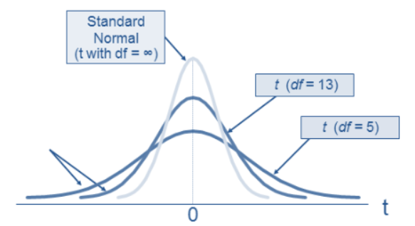
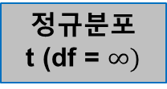
1) T분포
T분포 ?
표본수가 작은 경우(30개 미만) 정규분포 대신 사용하는 확률분포
좌우대칭 분포 : 표본 크기가 클 수록 정규분포 모양 비슷함
T검정 : 정규분포이고, 모분산(σ²) 모르는 경우 모평균(µ) 추정/검정
검정통계량(t) 이용 신뢰구간 추정과 가설검정(평균 차이 검정)
정규분포
t (df = $∞)$
자유도(df)가 클 수록 정규분포와 비슷해짐
Notes:
1908년 아일랜드 통계학자 윌리엄 고셋에 의해서 발견 – student 가명으로 논문발표 : 스튜던트 분포 라고도 함
표본크기가 대략 30개 이상이면 정규분포 모양에 가까워진다. -> 중심극한 정리
정규분포와 같이 좌우 대칭을 가지며, 정규분포 보다 예측범위가 넓다.

Slide 3
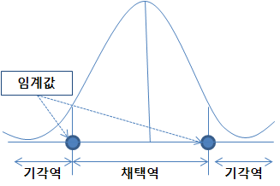
1) T분포
양측검정 임계값 vs T분포 채택역
유의수준(α)/신뢰수준 | T/Z/F분포(채택역)
0.5%(0.005)/99% 2.5%(0.025)/95% 5%(0.05)/90% | ±2.58(양측검정) ±1.96(양측검정) ±1.64(양측검정)
2.5%
2.5%
-1.96
+1.96

Slide 4
2) 단일표본 T검정
##################################################
# 추론통계학 분석 - 1-2. 단일집단 평균 검정(단일표본 T검정)
##################################################
# 방법 : 1개 집단의 평균과 어떤 특정한 값과 차이가 있는지 검증
# 작업절차
# 1. 실습파일 가져오기
# 2. 데이터 분포 및 결측치 제거(데이터 정제)
# 3. 정규분포 검정 : 모집단의 특성 반영 유무
# 4. 가설검정(모수/비모수) -> t.test()/wilcox.text()
##################################################

Slide 5
2) 단일표본 T검정
분석절차
실습파일 가져오기
데이터 전처리
기술통계량(평균)
shapiro.test()
정규분포
Y
N
t.test()
wilcox.text()
검정통계량 분석

Slide 6
2) 단일표본 T검정
<연구가설>
연구가설(H₁) : 국내에서 생산된 노트북과 A회사에서 생산된 노트북의 평균 사용 시간에 차이가 있다. 귀무가설(H₀) : 국내에서 생산된 노트북과 A회사에서 생산된 노트북의 평균 사용 시간에 차이가 없다.
<연구환경>
국내에서 생산된 노트북 평균 사용 시간이 5.2시간으로 파악된 상황에서 A회사에서 생산된 노트북 평균 사용시간과 차이가 있는지를 검정하기 위해서 A회사 노트북150대를 랜덤으로 선정하여 검정을 실시한다.
-------------------------------------------------------------------------------
# 대상 파일 : c:/Rwork/Part-III/one_sample.csv
# 해당 변수 : time
# 변수 척도 : 비율척도(직접 입력한 수치 데이터)
# 가정 : 기존 노트북 평균 사용시간 vs A회사 노트북 평균 사용시간
# 검정 : 노트북 평균 사용시간 수집 -> 평균 -> 정규성 검정 -> T검정

Slide 7
2) 단일표본 T검정
1. 실습파일 가져오기
setwd("c:/Rwork/Part-III")
data <- read.csv("one_sample.csv", header=TRUE)
head(data)
x <- data$time # 노트북 사용 시간
head(x)

Slide 8
2) 단일표본 T검정
2. 데이터 분포 /결측치 제거
summary(x) # NA-41개
mean(x) # error
mean(x, na.rm=T) # NA 제외 평균(방법1)
# 데이터 정제 -> 5.556881
x1 <- na.omit(x) # NA 제외 평균(방법2)
X1
# 평균(mean) 특징
# 평균 모양 : 양측에 대한 균형
# 대상 : 수치 데이터 -> 비율(ratio)
# 적용 : 평균 차이 검정으로 의사결정
# 평균 검정 : 평균에 의미가 있는가 검정, 평균을 중심으로 종 모양 형성
# 왜도 : 한쪽으로 치우쳐진 정도

Slide 9
2) 단일표본 T검정
3. 정규분포 검정
# 정규분포(바른 분포) : 평균에 대한 검정
# 정규분포 검정 귀무가설 : 정규분포와 차이가 없다.
# shapiro학자가 만든 함수 이용 : shapiro.test()
shapiro.test(x1) # x1 데이터에 대한 정규분포을 검정하는 함수
# W = 0.9914, p-value = 0.7242 <- 정규분포
# 검정결과 분석 : 0.05보다 작으면 정규분포가 아닌 것으로 판단
# 명목척도 -> 보기 항목으로 정규분포가 그려지기 때문에 의미 없음
# 비율척도, 수치 기반 척도(평균에 의미 있는 척도) -> 정규분포 검정 필요
# 정규분포(모수검정) -> t.test()
# 비정규분포(비모수검정) -> wilcox.test()
hist(x1) # 정규분포 형태

Slide 10
2) 단일표본 T검정
4. 가설검정 - 모수/비모수
# t.test()
# - 모집단의 평균값을 검정하는 함수
# - 예) 기존평균사용시간 5.2시간 기준으로 검정(같다 vs 차이)
help(t.test)
# t -> student에서 t
1) 양측검정
t.test(x1, mu=5.2) # mu(그리스 로마 - 평균) : 기존 5.2시간 기준 검정
# x1 : 표본집단 평균, mu=5.2, 모집단의 평균값
# 정제 데이터와 5.2시간 비교
t.test(x1, mu=5.2, alter="two.side", conf.level=0.95)
# p-value = 0.0001417
# 해설 : 평균 사용시간 5.2시간과 차이가 있다.(귀무가설 기각)

Slide 11
2) 단일표본 T검정
점추정 vs 구간추정
#alternative hypothesis: true mean is not equal to 5.2
#95 percent confidence interval:
# 5.377613 5.736148 -> 구간추정(95% 신뢰구간 추정)
#sample estimates:
# mean of x
# 5.556881 -> 점추정 : mean값과 직접비교하여 추정
# 점추정(point) vs 구간추정(interval estimation)
# 점추정 : 모수를 하나의 값으로 추정(평균이나 중위수 사용)
# 구간추정 : 모수가 포함될 것이라고 제시하는 구간추정(신뢰구간)

Slide 12
2) 단일표본 T검정
2) 단측검정
t.test(x1, mu=5.2, alter="greater", conf.level=0.95)
# p-value = 7.083e-05 = 0.00007083
# 해설 : A회사 노트북의 평균 사용시간은 5.2시간 보다 더 길다.
# 검정 결과를 변수에 저장하여 특정 변수 확인하기
result <- t.test(x1, mu=5.2, alter="greater", conf.level=0.95)
names(result)
str(result)
result$p.value # 7.083346e-05 -> 세밀한 정보 제공

Slide 13
2) 단일표본 T검정
【단일표본 t-검정 결과 정리 및 기술】
가설 설정 | 연구가설(H1) : 국내에서 생산된 노트북과 A회사에서 생산된 노트북의 평균 사용 시간에 차이가 있다.
 | 귀무가설(H0) : 국내에서 생산된 노트북과 A회사에서 생산된 노트북의 평균 사용 시간에 차이가 없다.
연구환경 | 국내에서 생산된 노트북 평균 사용 시간이 5.2시간으로 파악된 상황에서 A회사에서 생산된 노트북 평균 사용시간과 차이가 있는지를 검정하기 위해서 A회사 노트북150대를 랜덤으로 선정하여 검정을 실시한다.
유의순준 | α = 0.05
분석방법 | 단일표본 T검정
검정통계량 | t = 3.9461, df = 108
유의확률 | P = 0.0001417
결과해석 | 유의수준 0.05에서 귀무가설이 기각되었다. 따라서 국내에서 생산된 노트북과 A회사에서 생산된 노트북의 평균 사용 시간에 차이를 보인다고 할 수 있다. 즉 국내에서 생산된 노트북의 평균 사용 시간은 5.2이며, A회사에서 생산된 노트북의 평균 사용 시간은 5.56으로 국내 평균 사용 시간 보다 더 길다고 할 수 있다.

Slide 14
3) 독립표본 T검정
##################################################
# 추론통계학 분석 - 2-2. 두 집단 평균 검정(독립표본 T검정)
##################################################
# 방법 : 두 집단 간 평균 차이에 관한 분석
# 작업절차
# 1. 실습파일 가져오기
# 2. 두 집단 subset 작성(데이터 정제,전처리)
# 3. 두 집단 간 동질성 검증(정규분포 검정)
# -> var.test()
# 4. 두 집단 평균 차이검정
# -> t.test() or wilcox.test()
##################################################

Slide 15
3) 독립표본 T검정
실습파일 가져오기
분석절차
데이터 전처리
두 집단 subset 작성
기술통계량(평균)
var.test()
동질성분포
Y
N
t.test()
wilcox.text()
검정통계량 분석

Slide 16
3) 독립표본 T검정
<연구가설>
연구가설(H₁) : 교육방법에 따른 두 집단 간 실기시험의 평균에 차이가 있다. 귀무가설(H₀) : 교육방법에 따른 두 집단 간 실기시험의 평균에 차이가 없다.
<연구환경>
IT교육센터에서 PT를 이용한 프레젠테이션 교육방법과 실시간 코딩 교육방법을 적용하여 1개월 동안 교육받은 교육생 각 150명을 대상으로 실기시험을 실시하였다. 두 집단간 실기시험의 평균에 차이가 있는가 검정한다.
----------------------------------------------------------------------
# 대상 파일 : c:/Rwork/Part-III/two_sample.csv
# 해당 변수 : method(명목척도), score(비율척도)
# 대상 변수 : 교육방법, 시험성적
# 모형(모델) : 교육방법(A/B) -> 시험성적(비율-성적)

Slide 17
3) 독립표본 T검정
1. 실습파일 가져오기
data <- read.csv("c:/Rwork/Part-III/two_sample.csv", header=TRUE)
data
print(data)
head(data) #4개 변수 확인
summary(data) # score - NA's : 73개
2. 두 집단 subset 작성(데이터 정제,전처리)
result <- subset(data, !is.na(score), c(method, score))
# c(method, score) : data의 전체 변수 중 두 변수만 추출
# !is.na(score) : na가 아닌 것만 추출
# 위에서 정제된 데이터를 대상으로 subset 생성
result # 방법1과 방법2 혼합됨
length(result$score) # 227

Slide 18
3) 독립표본 T검정
# 데이터 분리
1) 교육방법 별로 분리
a <- subset(result,method==1)
b <- subset(result,method==2)
2) 교육방법에서 점수 추출
a1 <- a$score
b1 <- b$score
# 기술통계량 -> 평균값 적용 -> 정규성 검정 필요
length(a1); # 109
length(b1); # 118

Slide 19
3) 독립표본 T검정
3. 분포모양 검정 : 두 집단의 분포모양 일치 여부 검정
# 귀무가설 : 두 집단 간 분포의 모양이 동질적이다.
# 두 집단간 동질성 비교(분포모양 분석)
var.test(a1, b1) # p-value = 0.3002 -> 차이가 없다.
# 동질성 분포 : t.test()
# 비동질성 분포 : wilcox.test()
4. 가설검정 – 두 집단 평균 차이검정
t.test(a1, b1)
t.test(a1, b1, alter="two.sided", conf.int=TRUE, conf.level=0.95)
# p-value = 0.0411 - 두 집단간 평균에 차이가 있다.
t.test(a1, b1, alter="greater", conf.int=TRUE, conf.level=0.95)
# p-value = 0.9794 : a1을 기준으로 비교 -> a1이 b1보다 크지 않다.
t.test(a1, b1, alter="less", conf.int=TRUE, conf.level=0.95)
# p-value = 0.02055 : a1이 b1보다 작다.

Slide 20
3) 독립표본 T검정
【독립표본 t-검정 결과 정리 및 기술】
가설 설정 | 연구가설(H1) : 교육방법에 따른 두 집단 간 실기시험의 평균에 차이가 있다.
 | 귀무가설(H0) : 교육방법에 따른 두 집단 간 실기시험의 평균에 차이가 있다.
연구환경 | IT교육센터에서 PT를 이용한 프레젠테이션 교육방법과 실시간 코딩 교육방법을 적용하여 1개월 동안 교육받은 교육생 각 150명을 대상으로 실기시험을 실시하였다. 두 집단간 실기시험의 평균에 차이가 있는가 검정한다.
유의순준 | α = 0.05
분석방법 | 독립표본 T검정
검정통계량 | t = -2.0547, df = 218.192
유의확률 | P = 0.0411
결과해석 | 유의수준 0.05에서 귀무가설이 기각되었다. 따라서 교육방법에 따른 두 집단 간 실기시험의 평균에 차이가 있다라고 말할 수 있다. 단측검정을 실시한 결과 교육방법1이 교육방법2보다 크지 않은 것으로 나타났디. 즉 실시간 코딩 교육방법이 교육효과가 더 높은 것으로 분석된다.

Slide 21
4) 대응표본 T검정
#################################################
# 추론통계학 분석 – 2-3. 대응 두 집단 평균 검정(대응표본 T검정)
#################################################
# 방법 : 대응되는 두 집단간 평균 차이에 관한 분석
# 작업절차
# 1. 실습파일 가져오기
# 2. 두 집단 subset 작성(데이터 정제, 전처리)
# 3. 두 집단 간 동질성 검증(정규분포 검정)
# -> var.test(x,y paired=TRUE)
# 4. 두 집단 평균 차이검정
# -> t.test(x,y, paired=TRUE)
# -> wilcox.test(x,y, paired=TRUE)
#################################################

Slide 22
4) 대응표본 T검정
실습파일 가져오기
분석절차
데이터 전처리
전과 후 subset 작성
기술통계량(평균)
var.test()
동질성분포
Y
N
t.test()
wilcox.text()
검정통계량 분석

Slide 23
4) 대응표본 T검정
1. 실습파일 가져오기
getwd()
setwd("c:/Rwork/Part-III")
data <- read.csv("paired_sample.csv", header=TRUE)
2. 두 집단 subset 작성
1) 데이터 정제
# subset(x, subset, select, ..) -> subset은 반드시 논리적이어야 함
result <- subset(data, !is.na(after), c(before,after))
# data 테이블을 대상으로 after 결측치 제거하여 subset 생성
result # 결측 데이터 4개

Slide 24
4) 대응표본 T검정
2) 동일한 사람에게 두 번 질문
x <- result$before # 교수법 적용 전 점수
y <- result$after # 교수법 적용 후 점수
x;y # 대응포본인 경우 표본수가 같아야 한다. -> 짝을 이루어야 되기 때문에
length(x) # 96 -> 4개 결측치 제거
length(y) # 96
mean(x) # 5.16875
mean(y) # 6.220833 -> 1.052 정도 증가
3. 분포모양 검정 : 두 집단의 분포모양 일치 여부 검정
var.test(x, y, paired=TRUE) # p-value = 0.7361 -> 차이가 없다.
# 동질성 분포 : t.test()
# 비동질성 분포 : wilcox.test()

Slide 25
4) 대응표본 T검정
4. 가설검정
t.test(x, y, paired=TRUE) # p-value < 2.2e-16
# 단측검정 - 방향성 검정
t.test(x, y, paired=TRUE,alter="greater",conf.int=TRUE,conf.level=0.95)
#p-value = 1 -> x을 기준으로 비교 : x가 y보다 크지 않다.
t.test(x, y, paired=TRUE,alter="less",conf.int=TRUE, conf.level=0.95)
# p-value < 2.2e-16 -> x을 기준으로 비교 : x가 y보다 적다.
<해설>
교수법 프로그램을 적용하기 전 시험성적과 교수법 프로그램을 적용한 후 시험성적을 비교한 결과 교수법을 적용한 후 시험성적이 약 1.052 점수가 향상된 것으로 나타났다.

Slide 26
4) 대응표본 T검정
【대응표본 t-검정 결과 정리 및 기술】
가설 설정 | 연구가설(H1) : 교수법 프로그램을 적용하기 전 학생들의 학습력과 교수법 프로그램을 적용한 후 학생들의 학습력에 차이가 있다.
 | 귀무가설(H0) : 교수법 프로그램을 적용하기 전 학생들의 학습력과 교수법 프로그램을 적용한 후 학생들의 학습력에 차이가 없다.
연구환경 | A교육센터에서 교육생 100명을 대상으로 교수법 프로그램 적용 전에 실기시험을 실시한 후 1개월 동안 동일한 교육생에게 교수법 프로그램을 적용한 후 실기시험을 실시한 점수와 평균에 차이가 있는가 검정한다.
유의순준 | α = 0.05
분석방법 | 대응표본 T검정
검정통계량 | t = -13.6424, df = 95
유의확률 | P = < 2.2e-16
결과해석 | 유의수준 0.05에서 귀무가설이 기각되었다. 따라서 교수법 프로그램 적용 전과 적용 후의 두 집단 간 학습력의 평균에 차이가 있다. 라고 말할 수 있다. 또한 단측검정을 실시한 결과 교수법 프로그램 적용 전 학습력이 교수법 프로그램 적용 후 학습력 보다 크지 않은 것으로 나타났다. 즉 교수법 프로그램 이 학습력에 효과가 있는 것으로 분석된다.

Slide 27
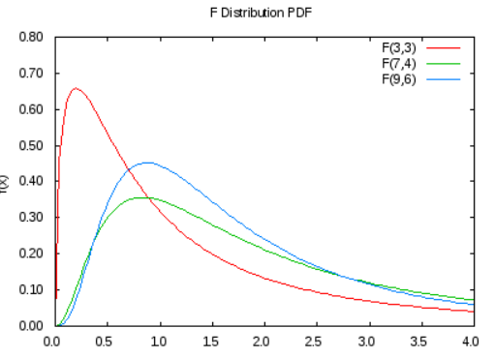
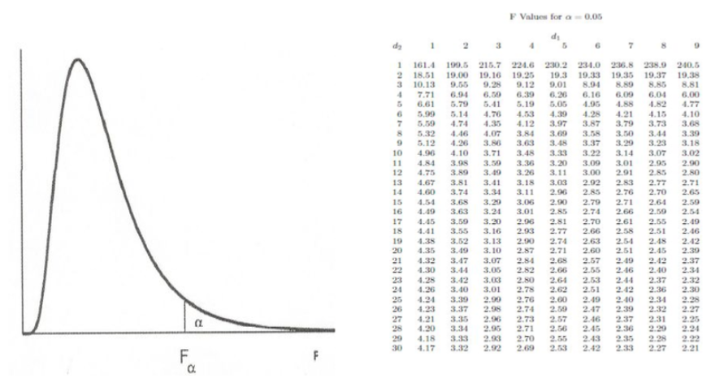
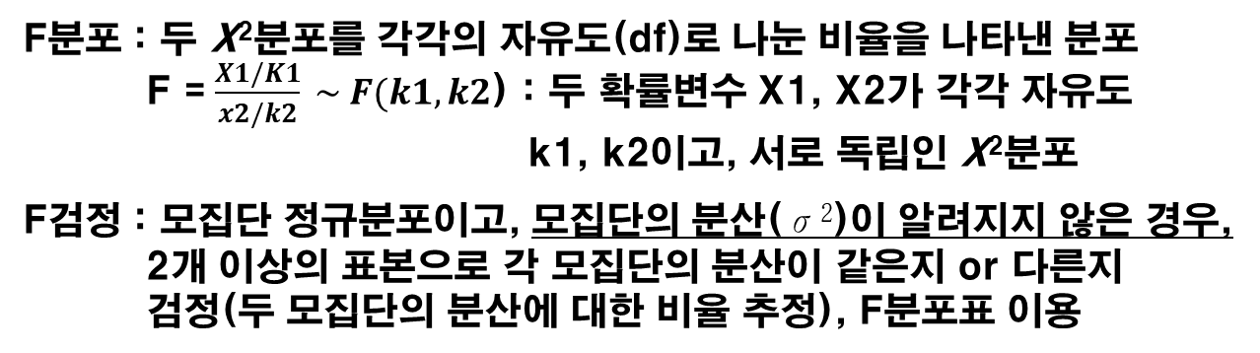
5) F분포
F분포
F분포 : 두 X²분포를 각각의 자유도(df)로 나눈 비율을 나타낸 분포 F =$\frac{X1/K1}{x2/k2} \sim F(k1, k2$) : 두 확률변수 X1, X2가 각각 자유도 k1, k2이고, 서로 독립인 X²분포
F검정 : 모집단 정규분포이고, 모집단의 분산(σ²)이 알려지지 않은 경우, 2개 이상의 표본으로 각 모집단의 분산이 같은지 or 다른지 검정(두 모집단의 분산에 대한 비율 추정), F분포표 이용
F분포(집단수, 자유도에 따라서 분포 모양)
확률밀도분포곡선의 넓이에서
x축에 대응하는 임계값(F)
F 분포표
Notes:
F검정은 두 모집단의 분산에 대한 비율의 추정으로 분산분석이나 회귀분석의 통계적 추론으로 이용된다.

Slide 28
6) 분산분석
############################################
# 추론통계학 분석 - 3. 세 집단 평균 검정(분산 분석)
############################################
# 방법 : 두 집단(이상)간 평균 차이에 관한 분석
# 작업절차
# 1. 파일 가져오기
# 2. 데이터 정제/전처리 - NA, outline 제거
# 3. 세집단 subset 작성
# -> 코딩 변경
# -> 기술통계량(빈도수)
# -> 교차표 작성
# 4. 세집단 동질성 검정 : bartlett.test()
# 5. 분산검정 : aov() or kruskal.test()
# 6. 사후검정 : TukeyHSD()
############################################

Slide 29
6) 분산분석
실습파일 가져오기
분석절차
데이터 전처리
세 집단 subset 작성
기술통계량(평균)
bartlett.test()
동질성분포
Y
N
aov()
kruskal.test()
TukeyHSD( )

Slide 30
6) 분산분석
<연구가설>
연구가설(H₁) : 교육방법에 따른 세 집단 간 실기시험의 평균에 차이가 있다. 귀무가설(H₀) : 교육방법에 따른 세 집단 간 실기시험의 평균에 차이가 없다.
<연구환경>
세 가지 교육방법을 적용하여 1개월 동안 교육받은 교육생 각 50명씩을 대상으로 실기시험을 실시하였다. 세 집단간 실기시험의 평균에 차이가 있는가 검정한다.
----------------------------------------------------------------------
# 대상 파일 : c:/Rwork/Part-III/two_sample.csv
# 해당 변수 : method(명목척도), score(비율척도)
# 대상 변수 : 교육방법, 시험성적
# 모형(모델) : 교육방법(A/B) -> 시험성적(비율-성적)

Slide 31
6) 분산분석
1. 파일 가져오기
data <- read.csv("c:/Rwork/Part-III/three_sample.csv", header=TRUE)
2. 데이터 정제/전처리 - NA, outline 제거
data <- subset(data, !is.na(score), c(method, score))
data # method, score
# 차트이용 - ontline 보기(데이터 분포 현황 분석)
plot(data$score) # 차트로 outline 확인 : 50이상과 음수값
barplot(data$score) # 바 차트
boxplot(data$score) # 박스 차트
mean(data$score) # 14.45

Slide 32
6) 분산분석
# outline 제거 - 평균(14) 이상 제거
length(data$score)#91
data2 <- subset(data, score <= 14) # 14이상 제거
length(data2$score) #88(3개 제거)
###### 정제된 데이터 보기 #######
x <- data2$score
boxplot(x)
plot(x)
bp <- boxplot(data2$score) # 차트 결과 저장

Slide 33
6) 분산분석
3. 세 집단 subset 작성
# 코딩 변경 - 변수 리코딩 -> method: 1:방법1, 2:방법2, 3:방법3
data2$method2[data2$method==1] <- "방법1"
data2$method2[data2$method==2] <- "방법2"
data2$method2[data2$method==3] <- "방법3”
table(data2$method2) # 교육방법 별 빈도수
#방법1 방법2 방법3
# 31 27 30
x <- table(data2$method2)
#교육방법에 따른 시험성적 평균 구하기
y <- tapply(data2$score, data2$method2, mean)
# 방법1 방법2 방법3
# 4.187097 6.800000 5.610000
out <- data.frame(교육방법=x, 시험성적=y)
out # 교육방법에 따른 시험성적 평균 교차표
# 교육방법.Var1 교육방법.Freq 시험성적
#방법1 방법1 31 4.187097
#방법2 방법2 27 6.800000
#방법3 방법3 30 5.610000

Slide 34
6) 분산분석
4. 동질성 검정 - 정규성 검정
# bartlett.test(종속변수 ~ 독립변수) # 독립변수 - 세 집단
bartlett.test(score ~ method, data=data2)
#Bartlett's K-squared = 3.3157, df = 2, p-value = 0.1905
# data2의 테이블을 대상으로
# 3집단 이상인 경우 : (종속변수 ~ 독립변수) 분석식으로 표현
# ~ : 틸드 -> 집단별로 subset를 만들지 않고 사용하도록 편의성 제공
# 귀무가설 : 세 집단 간 분포의 모양이 동질적이다.
# 해설 : 유의수준 크기 때문에 귀무가설을 기각할 수 없다.
# 동질한 경우 aov() 사용 : aov - Analysis of Variance(분산분석)
# 동질하지 않은 경우 - kruskal.test()

Slide 35
6) 분산분석
5. 분산검정
help(aov)
# 분산분석 결과를 result에 저장
# 귀무가설 : 세 집단의 평균에 차이가 없다.
data2$method2 <- factor(data2$method2)
# factor() : method가 집단 구성변수라는 것을 명시
# aov(종속변수 ~ 독립변수, data=data set)
result <- aov(score ~ method2, data=data2)
names(result)
# aov()의 결과값은 summary()함수를 사용해야 p-value 확인
summary(result) # Pr(>F) : 9.39e-14 -> 귀무가설 기각
# 해설 : 0.05보다 현저하게 작음
# 교육방법에 따라서 시험성적 평균에 차이가 있다.

Slide 36
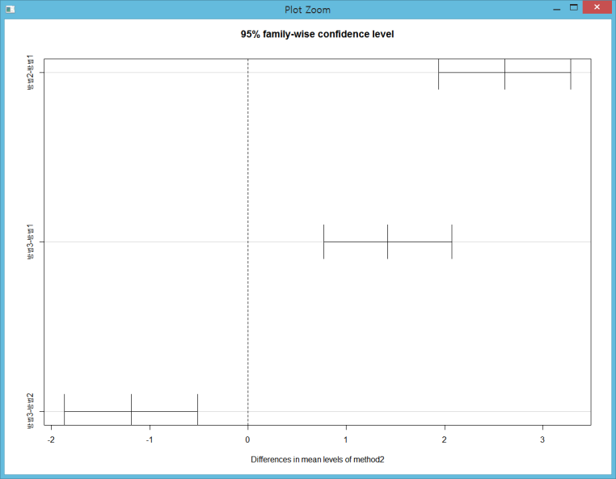
6) 분산분석
6. 사후검정
# 집단간 차이 상세보기 -> A!=B!=C, A==B!=C, A!=B==C
TukeyHSD(result) # 분석분석의 결과로 사후검정
# $method2
# diff lwr upr p adj
#방법2-방법1 2.612903 1.9424342 3.2833723 0.0000000
#방법3-방법1 1.422903 0.7705979 2.0752085 0.0000040
#방법3-방법2 -1.190000 -1.8656509 -0.5143491 0.0001911
# 교육방법 간 비교 -> p값(tapply 차이 검정) -> 4.187097 6.800000 5.610000
# 해석) A B C 집단간 모두 차이가 있다.
plot(TukeyHSD(result)) # 그래프 보기(lwr~upr변수 이용)

Slide 37
6) 분산분석
【분산분석 결과 정리 및 기술】
가설 설정 | 연구가설(H1) : 교육방법에 따른 세 집단 간 실기시험의 평균에 차이가 있다.
 | 귀무가설(H0) : 교육방법에 따른 세 집단 간 실기시험의 평균에 차이가 없다.
연구환경 | 세 가지 교육방법을 적용하여 1개월 동안 교육받은 교육생 각 50명씩을 대상으로 실기시험을 실시하였다. 세 집단간 실기시험의 평균에 차이가 있는가 검정한다.
유의순준 | α = 0.05
분석방법 | ANOVA 검정
검정통계량 | F = 43.58, Df =2, Sum Sq=99.37, Mean Sq = 49.68
유의확률 | P = 9.39e-14 ***
결과해석 | 유의수준 0.05에서 귀무가설이 기각되었다. 따라서 교육방법에 따른 세 집단 간 실기시험의 평균에 차이가 있는 것으로 나타났다. 또한 사후검정 방법인 Tukey 분석을 실시한 결과 ‘방법2-방법1’의 평균 점수의 차이가 가장 높은 것으로 나타 났다.

